Slide 1


ТРАГЕДИЯ ПО ИМЕНИ «АНТОНОВЩИНА»
Материалы социологического опроса
(респонденты от 16 до 18 лет)

Slide 2
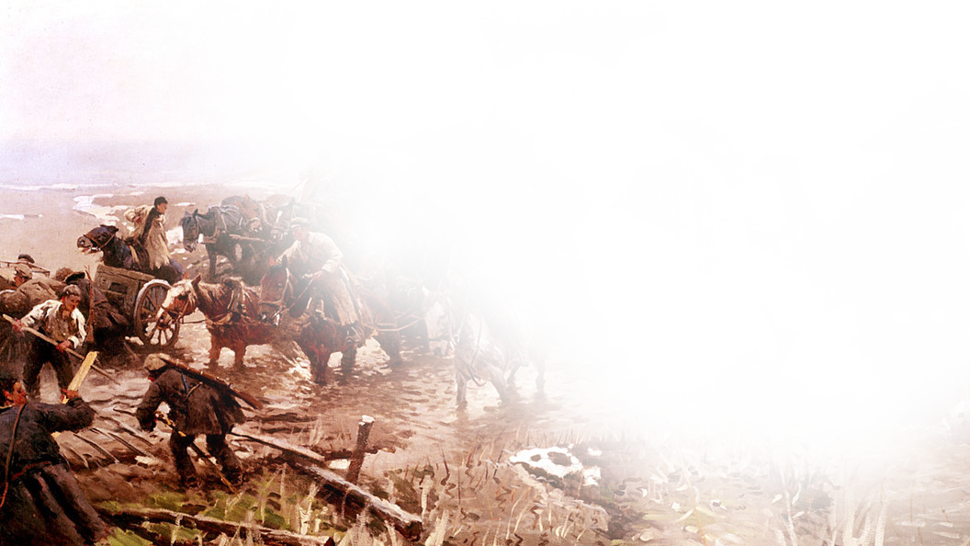
Категория респондентов
УЧАЩАЯСЯ МОЛОДЕЖЬ (возраст от 16 лет до 18 лет). Прошли курс по гражданской войне в учебнике по российской истории в 10-м классе.

Slide 3

Проект опроса
Назовите даты времени начала и окончания крестьянского движения в Тамбовском крае?
Каковы причины крестьянского недовольства?
Каких деятелей красного движения вы знаете? Как вы к ним относитесь?
Назовите лидеров крестьянского движения. Чем они известны? Какую оценку их деятельности вы можете дать?
Почему повстанцы потерпели неудачу и был ли у них шанс победить?
Каковы итоги крестьянской войны?
Если бы вы жили в период крестьянской войны, за кого бы вы воевали?
Из каких источников, прежде всего, вы знаете о крестьянской войне?
Знаете ли вы в вашем селе / городе какие-нибудь места, с которыми были связаны истории, легенды об антоновщине? Что слышали от стариков? Что помните с детства?
Как память о восстании увековечена на Тамбовщине (памятники, мемориальные комплексы, специальные уроки в школе)?
Продолжите фразу: «Трагедия антоновщины учит нас….»

Slide 4
При поддержке Фонда президентских грантов (проект 20-1-015704)
АНО «ТАМБОВСКОЕ БИБЛИОТЕЧНОЕ ОБЩЕСТВО»
392005, г. Тамбов,
ул. Астраханская, д. 1/18, кв. 9
tambovnko@gmail.com

